Slide 1
Introducción a Sistemas Expertos

Slide 2
Temario
Introducción a Sistemas Expertos
Características de los SE
Tareas típicas
Características del problema
Arquitectura de un Sistema Experto
Representación del conocimiento

Slide 3
Introducción a Sistemas Expertos
Los SE son programas capaces de manejar problemas que normalmente requieren para su resolución la intervención humana especializada.
El experto de campo revela la información colapsada sobre el conocimiento.
El ingeniero de conocimiento da forma simbólica y automáticamente manipulable a la información (conocimiento) dada por el experto de campo.

Slide 4
Características de los SE
Aplican experiencia de una manera eficiente para solucionar problemas, realizando inferencias a partir de datos incompletos o inciertos.
Explican y justifican lo que están haciendo.
Se comunican con otros expertos y adquieren nuevo conocimiento.
Reestructuran y reorganizan el conocimiento.
Pueden quebrantar reglas, interpretar simultáneamente el espíritu y la letra.
Determinar cuando un problema está en el dominio de su experiencia, determinación de la relevancia del problema.

Slide 5
Tareas típicas
Diagnóstico y reparación
Predicción
Planificación
Monitorización de tareas
Ayuda a la educación
Ayuda a la toma de decisiones
Ayuda a la operación legal y administrativa
Ayuda a la identificación de problemas
Interpretación de datos

Slide 6
Características que debe cumplir el área del problema
  El procedimiento de resolución debe tener un componente importante de razonamiento
  El nivel de complejidad debe ser tal que los problemas se resuelvan en plazos razonables
  El proceso de resolución debe tener un volumen combinatorio importante
  Debe servir para entrenar novicios
  Debe existir un experto real del tema
  El experto debe ser capaz de articular sus métodos

Slide 7
Arquitectura de un Sistema Experto
Base de Conocimiento (BC)
Base de Datos (BD)
Motor de Inferencia (MI)
Trazador de explicaciones (TE)
Trazador de Consultas (TC)
Memoria de trabajo (MT)
Manejador de Comunicaciones (MC)

Slide 8
Base de Conocimiento (BC)
Es la unión del conjunto de hechos y el conjunto de reglas. Su función es suministrar al MI, información de la naturaleza de los problemas que puede manejar.

Slide 9
Base de Conocimiento (BC)
- Un hecho A es una formulación simbólica de
una situación o acontecimiento.
- Una regla R es una relación explícita entre
hechos, generalmente de casualidad.
SI H1 y…y Hn entonces Hn+1 y…y Hn+m
Donde H1 y…yHn son antecedentes (predicciones)
Hn+1 y…y Hn+m forman el consecuente (conclusiones)

Slide 10
Base de Conocimiento (BC)
Restricciones
1- Aciclicidad: No puede aparecer
Si H1 y H2 ENTONCES H1 y H2
2- n,m >=1
Observaciones
Las aserciones pueden vincularse mediante Y y O

Slide 11
Base de Datos (BD)
Contiene información sobre el problema particular que el S.E. debe resolver.

Slide 12
Memoria de Trabajo (MT)
Es una BD temporal, en la cual el MI deja información deducida a partir de :
- Base de Conocimiento
- Base de Datos

Slide 13
Trazador de Consultas (TC)
Maneja las consultas del S.E. al usuario.

Slide 14
Trazador de Explicaciones(TE)
Maneja requerimientos del usuario al S.E..

Slide 15
Manejador de Comunicación (MC)
Coordina el TE con el TC

Slide 16
Motor de Inferencia (MI)
Activa las reglas en función de la información contenida
en la BD y MT, la nueva información es puesta en la MT.
También se encarga de proporcionar al TE, las reglas que dieron origen a una cosulta al usuario.

Slide 17
Motor de Inferencia (MI)
Puede trabajar bajo:
- Universo Cerrado: toda la información necesaria está
contenida en el sistema, entonces lo que no puede
demostrar es falso.
- Universo Abierto: toda la información que no está en el
sistema está fuera de él, entonces la busca el usuario.

Slide 18
Motor de Inferencia (MI)
- Orientado por el Objetivo:(Backward Chaining)
El origen de la inducción es el objetivo y se busca encontrar
condiciones iniciales que estén contenidas en los datos sobre
el problema particular a resolver.
- Orientado por los Datos:(Forward Chaining)
El origen de la inducción son los datos iniciales y se trata de
llegar a algún objetivo de interés.

Slide 19
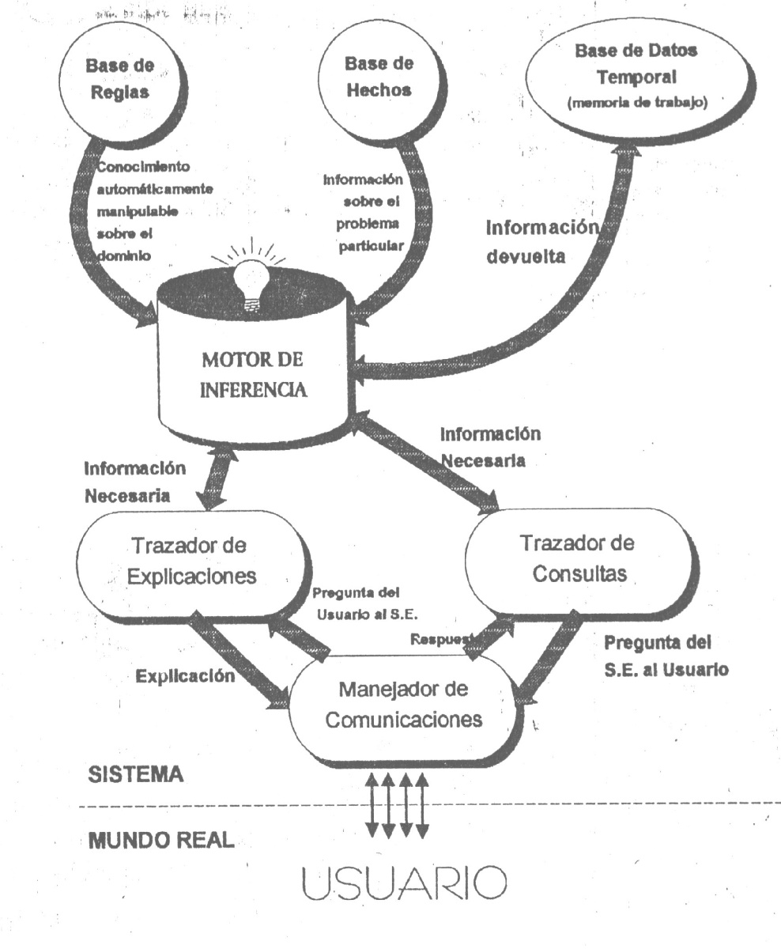
Arquitectura de un Sistema Experto

Slide 20
Representación del Conocimiento
Se requiere:
Un sistema inormático que manipule el
conocimiento.
Debe admitir:
Una representación adecuada y operadores de
manipulación.

Slide 21
Representación del Conocimiento
Se necesita:
Estructuras de datos adecuadas
Procedimientos de manipulación
Entorno de activación de procedimientos y
estructuras

Slide 22
Tipos de Conocimiento
- Objetos
- Eventos
- Habilidades
- Meta-Conocimientos

Slide 23
Tipos de Conocimiento
Objetos
Podemos definir el conocimientos como hechos
que ocurren en el conjunto de objetos que nos
circunda.
Ej: - Los pájaros tienen alas
- La nieve es blanca
Es necesario representar:
      Objetos
      Clases de Objetos
      Categorías de Objetos
      Descripción de Objetos

Slide 24
Tipos de Conocimiento
Eventos
Sobre los Objetos existen acciones o eventos
Ej: - Pedro besó a Maria en el bosque
- El cielo se derrumbará hoy
Surge la necesidad de:
    Codificar la secuencia de acciones o eventos
    Formalizar el concepto de eventos o acciones
    Representar adecuadamente las revelaciones de
    causa - efecto involucradas.

Slide 25
Tipos de Conocimiento
Habilidades
Habilidad de cómo aplicar adecuadamente la accion
al objeto.
Ej: - Si la madera está húmeda séquela
antes de usarla para un asado.

Slide 26
Tipos de Conocimiento
Meta-Conocimiento
Es el conocimiento sobre como usar adecuadamente
el conocimiento que ya tenemos.

Slide 27
Uso del Conocimiento
Reconocimiento del Objeto
Recuperación de Conocimiento
Manipulación de Robots
Adquisición de más conocimiento

Slide 28
Adquisición del Conocimiento
Acumular nuevo conocimiento
Reestructuración de conocimiento
existente
Objetivos
Activar procesos que mejoren la
performace del sistema a partir de la
nueva información.

Slide 29
Recuperación del Conocimiento
- Determinar que piezas de conocimiento son relevantes
a la resolución de un problema.
- Destreza crucial cuando el espacio de conocimiento
manejado por el sistema es muy amplio.
Ideas Básicas
ENLAZADA: cuando dos piezas de conocimiento
se siguen en un razonamiento, enlazarla.
AGRUPAMIENTO: si un conjunto de piezas se utilizan
en un proceso de razonamiento, los agrupamos.

Slide 30
Razonamiento
Determinar un encadenamiento posible para las piezas de
conocimiento
Razonamiento Formal: Se deducen nuevas P.C
siguiendo reglas de inferencia preespecificadas.
Tipos
Razonamiento Procedural: Utiliza la simulación
para responder preguntas y resolver problemas.

Slide 31
Razonamiento
Razonamiento por analogía: Involucra asociar el
problema a resolver con uno ya resuelto y utiliza
el espacio de direcciones del segundo para resolver
el primero.
Tipos
Meta Razonamiento: Involucra razonar sobre cuál
es la mejor manera de razonar para un problema
específico.

Slide 32
Tipos de Representaciones
Lógicas
  Lógicas de Predicado de Primer Orden
  Lógica multivaluada
  Lógica Temporal
Redes Semánticas
Sistema de Producción
Marcos

Slide 33
Metodología
1) Estudio preliminar:
    Definición del problema
    Identificación de los expertos
    Bibliografía de referencia
    Glosario de términos
    Estudio de factibilidad
      Técnica
      Operativa
      Económica
    Análisis
      Posibilidad de la construcción
      Justificación de la construcción

Slide 34
Metodología
2) Desarrollo de prototipos:
    Elicitación de conocimiento
    Representación del conocimiento (grafos causales)
    Elección de la herramienta
    Formalización: construcción de las reglas
    Implementación del prototipo

Slide 35
Metodología
3) Desarrollo del sistema:
    Los avances deben estar acompañados de evaluaciones internas de los expertos y la reconstrucción a partir del resultado de las evaluaciones.
4) Evaluación final:
    El testeo final consiste en plantear casos nuevos y comparar la solución y el procedimiento realizado por el experto y por el sistema.
5) Mantenimiento:
    Actualización del sistema

